Slide 1
پردازش تصویر و مقدمه ای بر یادگیری ماشین

Slide 2
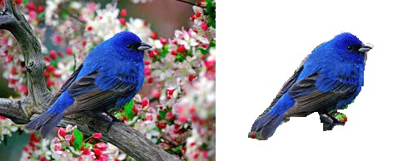
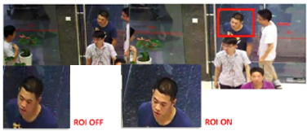
مقدمه :
ناحیه مطلوب : (Region of interest)
محلی از تصویر که برای ما اهمیت دارد مثلا در تصویر زیر پرنده برای ما مهم است پس ناحیه مطلوب ما پرنده است
در تصویر زیر سر آدم ها ناحیه مطلوب ما است

Slide 3
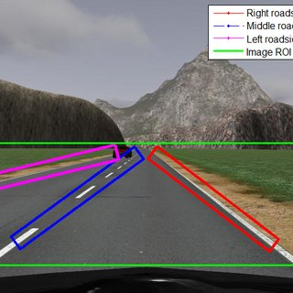
ناحیه مطوب
ناحیه مطوب برای ماشین خودران :
برای تصمیم گیری مسیر حرکت ماشین بین خطوط حرکت کند
تمرین

Slide 4
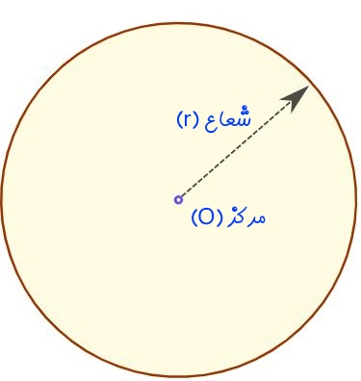
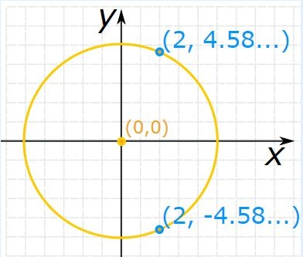
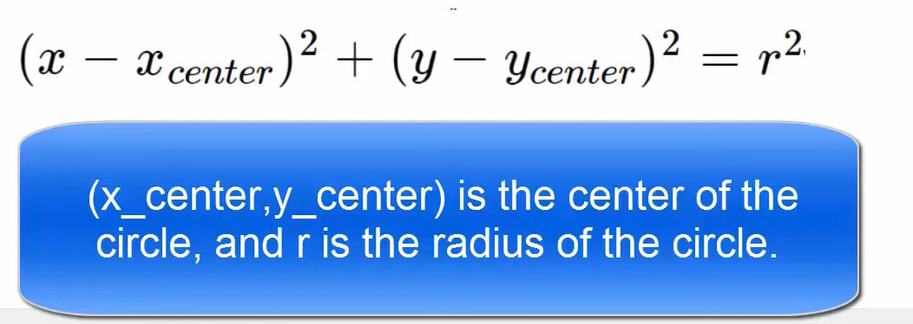
مختصات:
دایره :

Slide 5
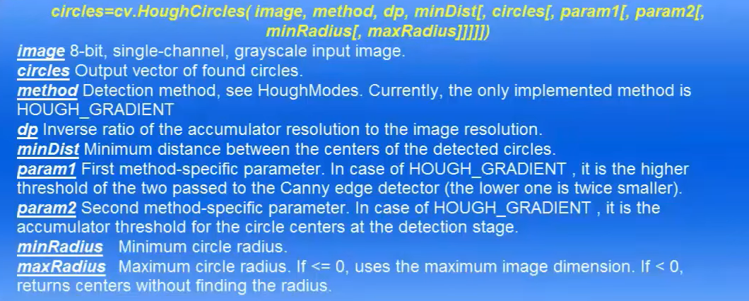
تشخیص دایره در تصویر
cv2.HoughCircles

Slide 6
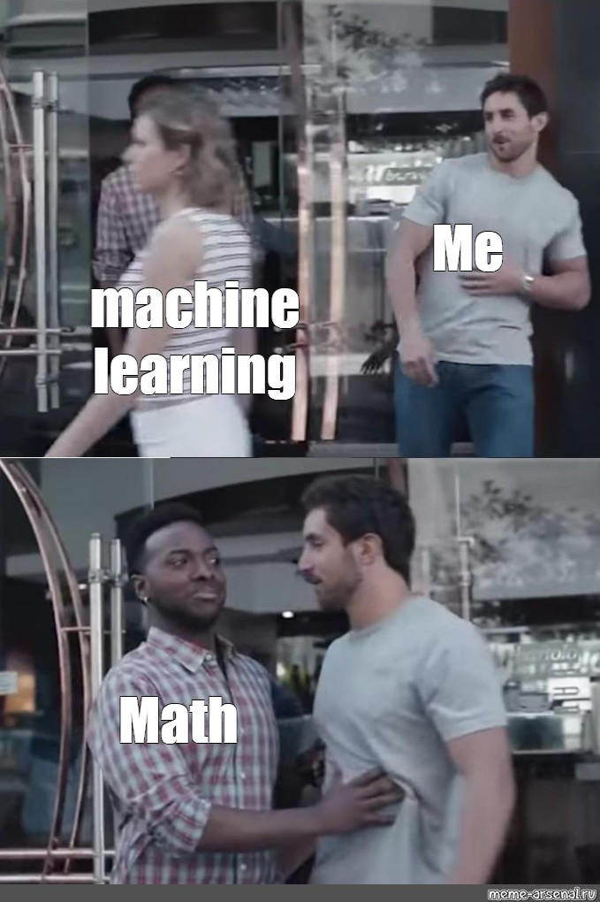
یادگیری ماشین :
چگونه ماشین یاد میگیرد:
دقیقا مثل انسان ها با آموزش توسط انسان و آزمون و خطا و تصحیح شدن

Slide 7
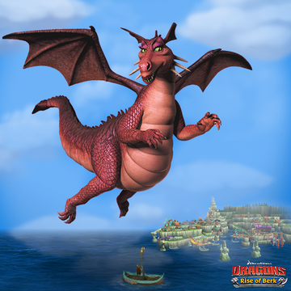
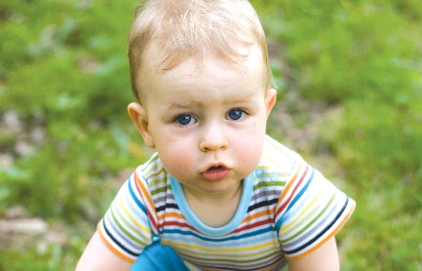
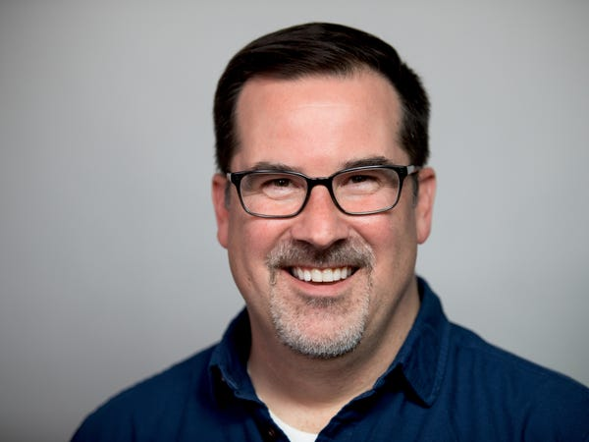
ببه ؟
اژدها
ازدا؟
اژدها
ازدها؟
اژدها
اژدها
اژدها

Slide 8
یادگیری ماشین:
چگونه ماشین یاد میگیرد :
مثال برنامه ای برای یادگیری اعداد یک تا ده
اول رندوم حدسی زده میشود | مثالا عدد مورد نظر 5 بوده کامپیوتر حدس میزند 8
شخص خبره جواب را تصحیح میکند | 5-8=3 کامپیوتر 3 تا خطا دارد
کامپیوتر بر اساس میزان خطا و ضریبی در آن جوابش را تصحیح میکند | 3*0.5=1.5 و 1.5-8=6.5
مراحل از ابتدا تکرار میشود تا به درصد خطای کمی برسیم
اول رندوم حدسی زده میشود | مثالا عدد مورد نظر 5 بوده کامپیوتر حدس میزند 6.5
شخص خبره جواب را تصحیح میکند | 5-6.5=1.5 کامپیوتر 3 تا خطا دارد
کامپیوتر بر اساس میزان خطا و ضریبی در آن جوابش را تصحیح میکند | 1.5*0.5=0.75 و 0.75-6.5=5.8
مراحل از ابتدا تکرار میشود تا به درصد خطای کمی برسیم
(این ها مثال است به صورت دقیق اینجوری نیست )

Slide 9
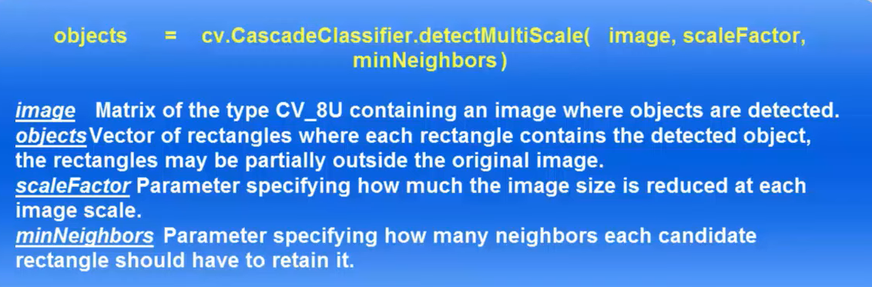
تشخیص چهره :
face_cascade

Slide 10
تمرین
تشخیص چشم

